Slide 1
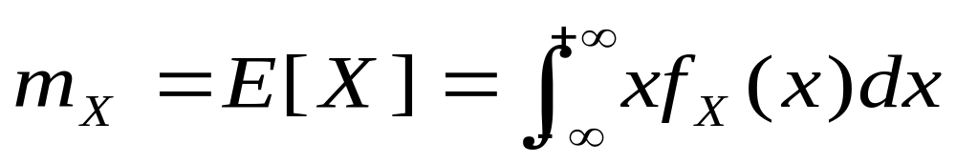
1.6 随机变量的数字特征
1.6.1 数学期望
对于连续随机变量X，它的概率密度为f_{X}(x)，则其数学期望定义为

Slide 2
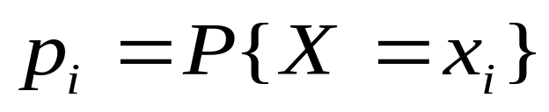
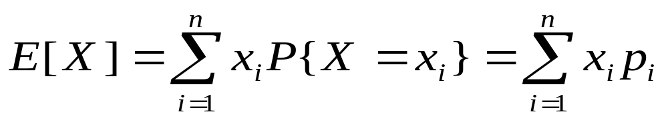
对于离散随机变量X，假定它有n个可能取值，各个取值的概率为
，则数学期望定义
为

Slide 3
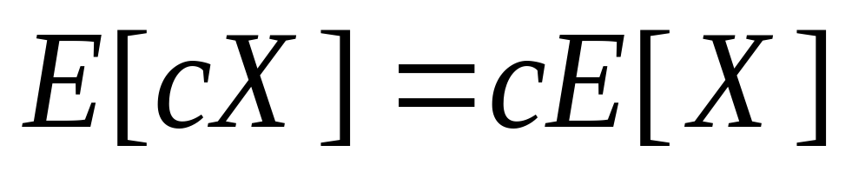
均值具有如下性质：
性质1：
其中c为常数

Slide 4
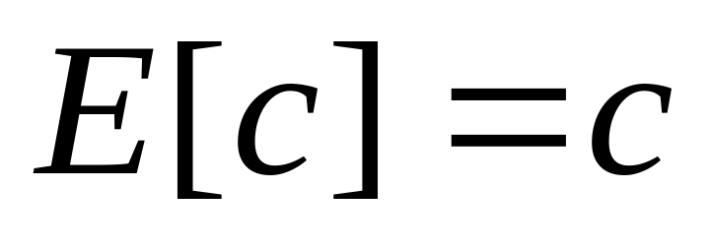
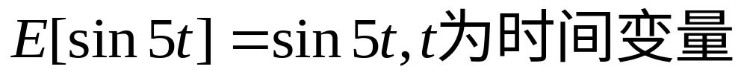
性质2：若c为常数，则有

Slide 5
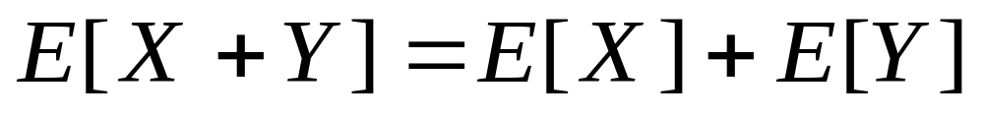
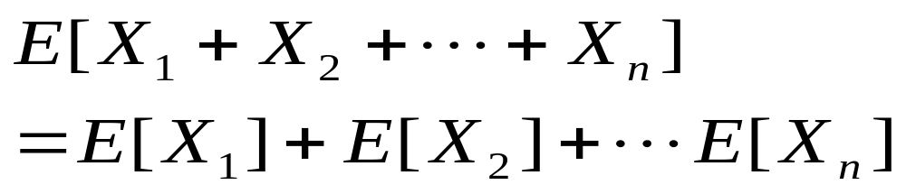
性质3：若X、Y是任意二个随机变量，则有

Slide 6
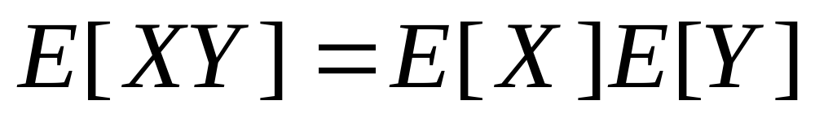
性质4：若X、Y是二个相互独立的随机变量，则有

Slide 7
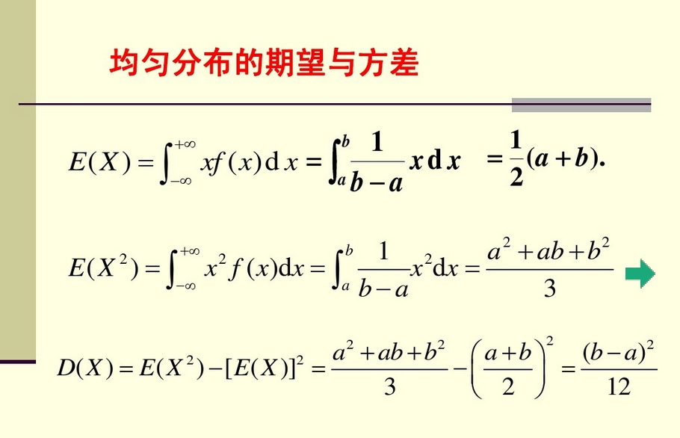
例1.6.1：设连续随机变量X在[a,b]区间上服从均匀分布，求X的数学期望。

Slide 8
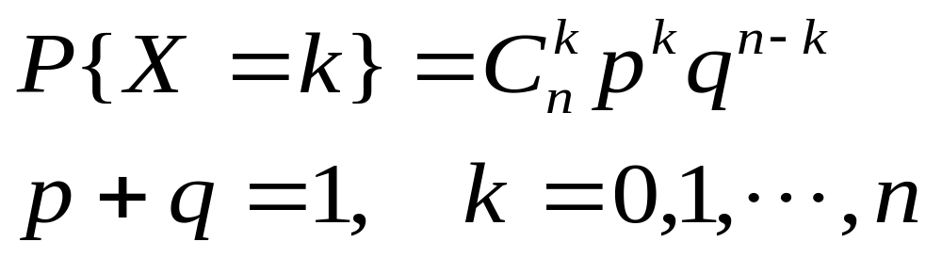
例1.6.2：设离散随机变量X服从二项分布，即
求其数学期望。

Slide 9
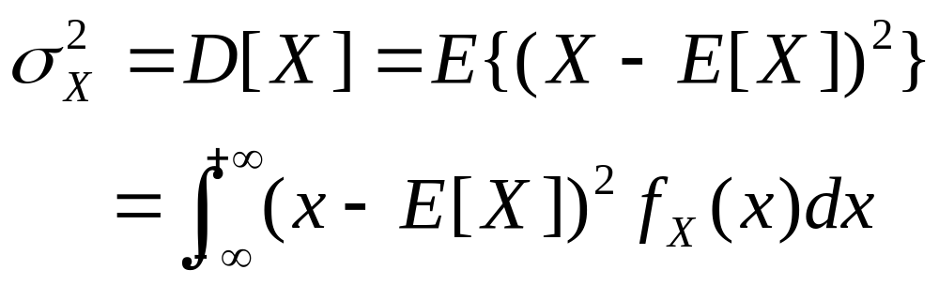
1.6.2 方差
连续随机变量X的方差定义为

Slide 10
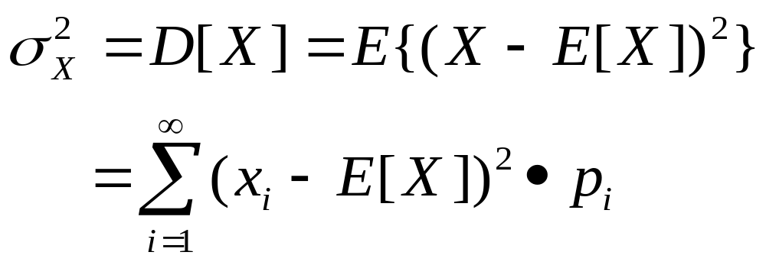
离散随机变量X的方差定义为：

Slide 11
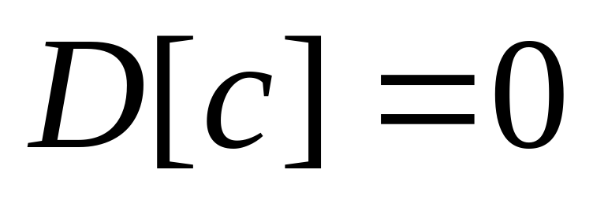
方差的性质：
性质1：若c为常数，则

Slide 12
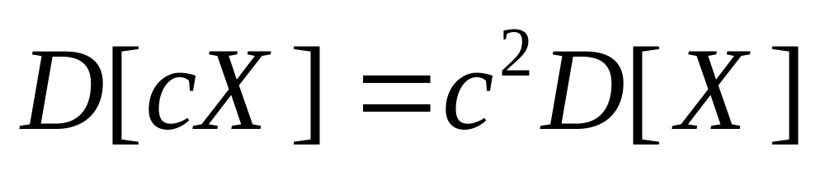
性质2：若X是随机变量，c是常数，则有

Slide 13
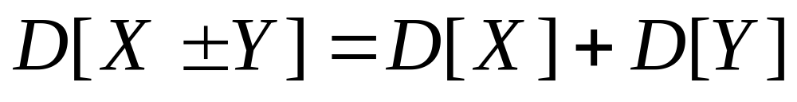
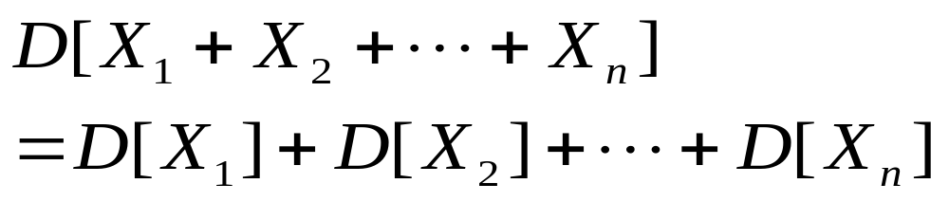
性质3：若X、Y是两个相互独立的随机变量，则有

Slide 14
例1.6.3：设X服从[a,b]上的均匀分布，求其方差。

Slide 16
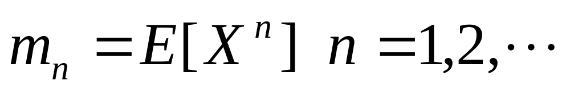
1.6.3 矩
n阶原点矩定义为

Slide 17
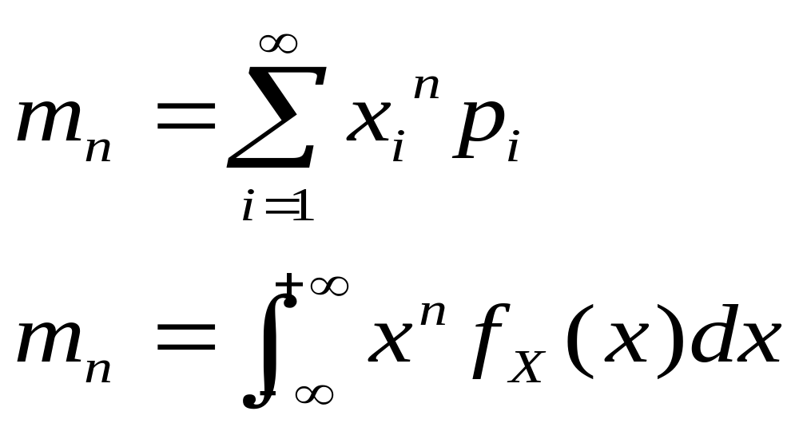
对于离散和连续随机变量，则分别有

Slide 18
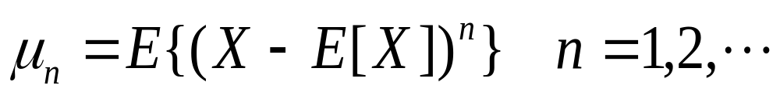
n阶中心矩定义为：

Slide 19
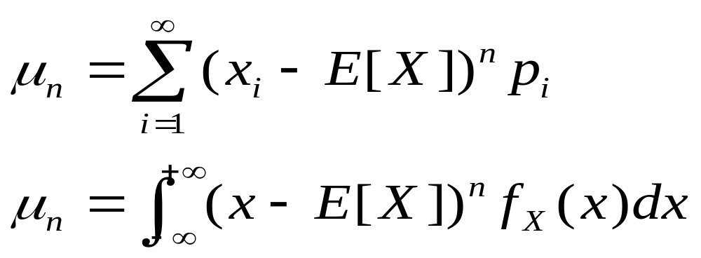
对于离散和连续随机变量，则分别有

Slide 20
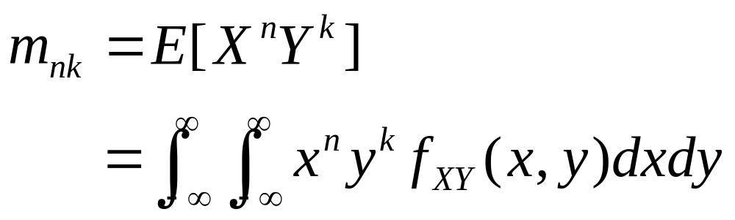
二维随机变量X和Y的n+k阶联合原点矩定义为：

Slide 21
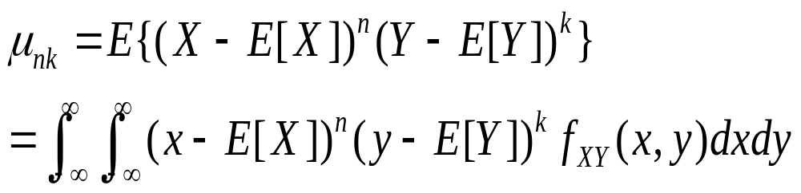
二维随机变量X和Y的n+k阶联合中心矩为：

Slide 22
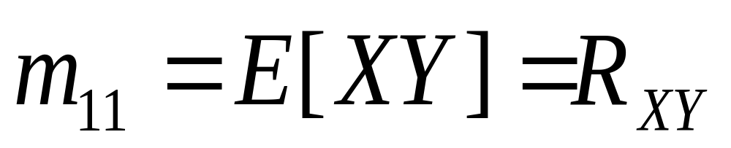
当n=1，k=1时，二阶联合原点矩为
它又称为X和Y的相关矩。

Slide 23
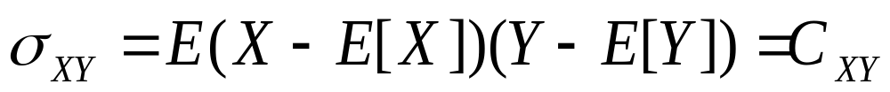
当n=1，k=1时，二阶联合中心矩为
它又称为X和Y的协方差。

Slide 24
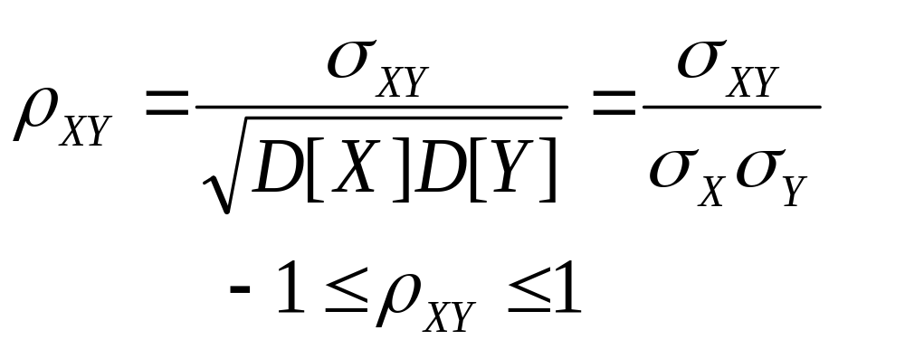
由协方差定义得相关系数定义为：

Slide 25
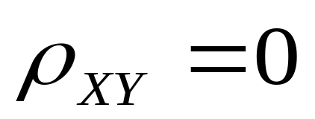
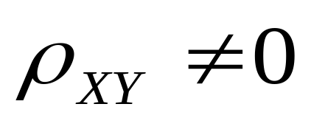
当 时，则称X与Y不相关；
若 ，则称X与Y相关。
事实上,相关系数ρ_{XY}是X与Y线性关系强弱的一个度量,X与Y的线性关系程度随着|ρ_{XY}|的减小而减弱,

Slide 26
例4：X与Y为相互独立的随机变量，求二者的相关系数。

Slide 27
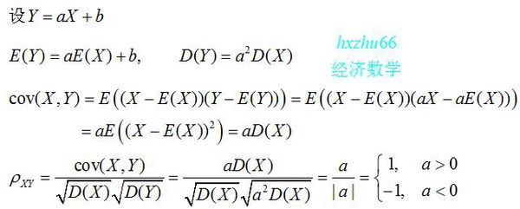
例5：随机变量Y=aX+b，其中X为随机变量，a、b为常数，且a>0，求X与Y的相关系数。

Slide 28
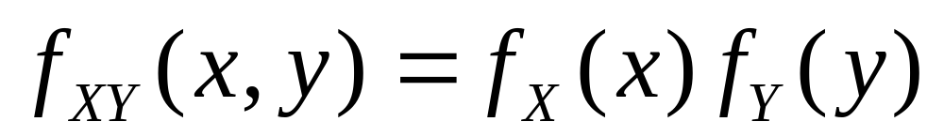
1.2.4 统计独立与不相关
统计独立：对于随机变量而言，X和Y相互统计独立的充要条件为

Slide 29
相关是指两个坐标之间的线性相关程度。

Slide 30
下面对这两个概念进行讨论：
1. 随机变量X和Y相互统计独立的充要条件为

Slide 31
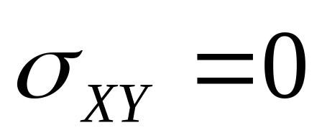

2. 随机变量X与Y不相关的充要条件是
或

Slide 32
3. 若两个随机变量统计独立，它们必然不相关。

Slide 33
4. 两个随机变量不相关，则它们不一定互相独立。
仅当这两个随机变量均为正态（高斯）分布时，不相关<=>相互独立。

Slide 34
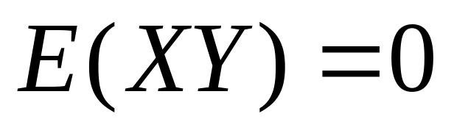
5. 若随机变量X、Y的相关矩为零，即
则称X、Y互相正交。

Slide 35
当 X、Y 相互正交
① 若X、Y 均非零均值，则X、Y 相关
② 若X、Y 其中一个为零均值，则X、Y 不相关，
正交<=>不相关
③ 若X、Y 均为零均值的正态分布，
则正交<=>独立<=>不相关

